Slide 1
Le naproxen seul pour traiter les lombalgies?
Par Elie Younanian
Le 1e juin 2018
CUMF Sud de Lanaudière
Supervisé par Dr Hugues De Lachevrotiere

Slide 2
Conflit d’intérêts
Aucun

Slide 3
Plan de présentation
Introduction
Méthodologie
Articles
(Résultats et Discussion)
Conclusion

Slide 4
Introduction
Il y a trois sortes de lombalgies
Lombalgie simple
Lombalgie avec composante neurologique
Lombalgie avec pathologie rachidienne grave suspectée

Slide 5
Introduction
Entre 49% et 90% de la population des pays développés vont subir au moins un épisode de lombalgie dans leur vie
Les lombalgies simples sont responsables de 90% des visites à la clinique d’un médecin de famille avec une présentation de douleur au bas du dos
En 2010, aux Etats-Unis, les lombalgies étaient la cause de 2.3% des visites annuelles à l’urgence avec 2.63 millions de visites

Slide 6
Introduction
Le plus souvent, ça affectera les hommes de la classe ouvrière entre l’âge de 25 à 64 ans
Habituellement, les lombalgies sont auto résolutives dans un délai de2 semaines, mais des symptômes peuvent persister jusqu'à deux mois.
En général, les lombalgies sont traitées sur une période à court terme avec des AINS, de l’acétaminophène, des relaxants musculaires, des opioïdes, des benzodiazépines ou même une combinaison de ces classes.

Slide 7
Introduction
Dans notre pratique, on prescrit souvent le naproxen en combinaison avec un autre médicament
cyclobenzaprine
benzodiazépine
autres…
On voulait voir si le naproxen seul était aussi efficace que la combinaison avec un autre médicament

Slide 8
PICO
Devrions-nous traiter
les adultes avec lombalgie aiguë
avec le naproxen seul ou
en combinaison avec d’autres médicaments
pour la diminution de la douleur?

Slide 9
Méthodologie
Recherche :
Pubmed
Tripdatabase
Google scholar
Exclusions :
Doublons,
Non pertinence
MeSH :
‘’Naproxen’’ et
‘’acute’’ et
‘’low back pain’’
Critères d’inclusions :
Langues : Fr/Ang
Démographie : Adultes, 18-70 ans
Temporel : 5 ans
9 articles au total
Total de 4 articles retenus:
ECR
Notes:
Les autres moteurs de recherche (Google Scholar, Tripdatabase, Embase) n’ont pas permis de trouver de nouveaux articles.

Slide 10
Articles analysés
Naproxen with cyclobenzaprine, oxycodone/acetaminophene, or placebo for treating acute low back pain, Friedman, 2015
A randomized double-blind placebo-controlled trial of Naproxen with or without orphenadrine or methocarbamol for acute low back pain, Friedman, 2017
Diazepam is no better than placebo when added to naproxen for acute low back pain, Friedman, 2017
Double-blind, randomized, double-dummy clinical trial comparing the efficacy of ketorolac trometamol and nabproxen for acute low back pain, Plapler, 2016

Slide 11
Articles analysés
Etudes | Critères d’inclusions
 | Adultes 21-64 | Adultes 19-69 | Adultes 21-69 | Adultes 18-65 | Douleur aiguë < 2sem | RMDQ >5 | Dx au congé | VAS >40 | OCP pour femmes
Friedman 2015 | X |  |  |  | X | X
Friedman 2017 (O & M) |  | X |  |  | X | X
Friedman 2017 D |  |  | X |  | X | X | X
Plapler 2016 |  |  |  | X |  |  |  | X | X

Slide 12
Articles analysés
Études | Critères d’exclusion
 | Dlr radiculaire | Trauma <1 mois | Durée >2sem | > 1 épisode <1mois | Dlr lombaire chronique | UTI ou influenza | Autres CI
Friedman 2015 | X | X | X | X |  |  | X
Friedman 2017 (O&M) | X | X | X | X | X |  | X
Friedman 2017 (D) | X | X | X | X | X | X | X
Notes:
Dlr lombaire chronique (1x/mois)
Grossesse, allergie, CI, usage opioïde chronique, incapacité de participer, inscription préalable a l’étude

Slide 13
Articles analysés Naproxen with cyclobenzaprine, oxycodone/acetaminophene, or placebo for treating acute low back pain Friedman, 2015
 | Détails de l’étude
 | Naproxen 500mg bid x 10jr | Oxycodone 5 + aceta 325mg 1-2 cos q8h prn | Cyclobenza 5 mg 1-2 cos q8h prn | Placebo 1-2 cos q8h prn | Nombre total /Pertes au suivi
Groupe 1 | 20 cos | 60 cos | --- | --- | 108/12
Groupe 2 | 20 cos | --- | 60 cos | --- | 108/15
Groupe 3 | 20 cos | --- | --- | 60 cos | 107/14
De plus, tout les pts ont reçus une séance éducative de 10 minutes sur le traitement non -pharmacologique
Notes:
ECR, double insu, Urgence de l’hôpital de Montefiore au Bronx, NY
Suivi téléphonique ou par courrier a 7jrs et a 3 mois
323 au total
Issue primaire : Amélioration sur le RMDQ entre le congé et le suivi de 7 jrs
Amélioration de 5 points est considérée cliniquement significative

Slide 14
Articles analysés
Naproxen with cyclobenzaprine, oxycodone/acetaminophene, or placebo for treating acute low back pain
Friedman, 2015
Résultats
RMDQ initiale entre 19-20 sur 24 (indique une atteinte du niveau de fonctionnement considérable)
Groupes | Amélioration du RMDQ au suivi de 7 jours
Oxycodone/acetaminophene | 11.1 (9.0 – 13.2) 98.3% CI
Cyclobenzaprine | 10.1 (7.9 – 12.3) 98.3% CI
Placebo | 9.8 (7.9 – 11.7) 98.3% CI
Groupes | Moyenne du RMDQ au suivi de 3 mois
Oxycodone/aceta | 4.6 (3.2 – 6.1)
Cyclobenzaprine | 4.5 (3.0 – 5.9)
Placebo | 3.8 (2.6 – 5.1)
Notes:
Difference entre les groupes non significatifs*****

Slide 15
Articles analysés
Naproxen with cyclobenzaprine, oxycodone/acetaminophene, or placebo for treating acute low back pain
Friedman, 2015
 | Nombre de personnes atteintes (%)
 | Oxy/aceta | Cyclo | Placebo
Événements indésirables | 43 (40) | 36 (33) | 22 (21)

Slide 16
Articles analysés
Naproxen with cyclobenzaprine, oxycodone/acetaminophene, or placebo for treating acute low back pain
Friedman, 2015
Discussion/Limite
Pas de différence significative entre les groupes pour l’amélioration du fonctionnement
Taux de reconsultation faible
Malheureusement, presque le quart des patients se plaignaient de douleur modérée à sévère au suivi de 3 mois
Risque faible de biais selon Cochrane Handbook of Systematic Reviews
Risque ambiguë par rapport aux résultats de suivi car les auteurs ne mentionnent pas si les assistants qui ont fait le suivi étaient aveugles
Validité interne affectée, mais rassure la validité externe (prise de médicaments PRN)
ça aurait été utile de savoir s’il y avait une différence de soulagement de dlr dans les premiers 3 jrs de présentation.
Notes:
Etant donné que la moyenne de jour avant un retour de travail était de 3 jrs et que la moitie des pts avait une résolution des sxs au suivi de 7 jrs

Slide 17
Articles analysés A randomized double-blind placebo-controlled trial of Naproxen with or without orphenadrine or methocarbamol for acute low back pain Friedman, 2017
 | Détails de l’étude
 | Naproxen 500mg bid x 10jr | Orphenadrine 100mg bid | Methocarbam 750-1500 mg tid | Placebo Randomisé posologie x 7jrs | Nombre total /Pertes au suivi
Groupe 1 | 20 cos | --- | --- | X | 79/14
Groupe 2 | 20 cos | X | --- | --- | 80/12
Groupe 3 | 20 cos | --- | X | --- | 81/12
Notes:
ECR, double insu, dans une urgence universitaire du Montefiore Medical Center, dans le Bronx, NY
Suivi téléphonique a 7jrs et a 3 mois
240 total
Issue Primaire: : Amélioration sur le RMDQ entre le congé et le suivi de 7 jrs
Amélioration de 5 points est considérée cliniquement significative

Slide 18
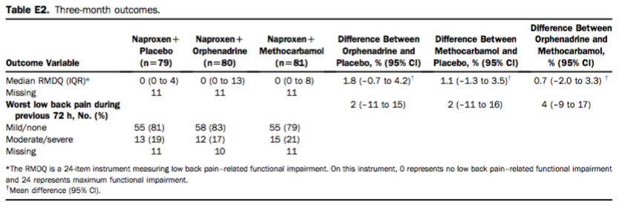
Articles analysés
A randomized double-blind placebo-controlled trial of Naproxen with or without orphenadrine or methocarbamol for acute low back pain
Friedman, 2017
Résultats
Groupes | Amélioration du RMDQ au suivi de 7 jours
Groupe 1 | 10.9 (8.9 – 12.9) 95% CI
Groupe 2 | 9.4 (7.4 – 11.5) 95% CI
Groupe 3 | 8.1 (6.1 – 10.1) 95% CI
Notes:
Difference entre les groupes non significatifs

Slide 19
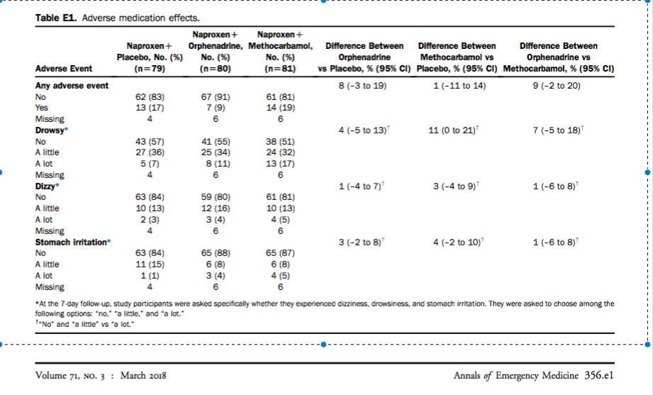
Articles analysés
A randomized double-blind placebo-controlled trial of Naproxen with or without orphenadrine or methocarbamol for acute low back pain
Friedman, 2017

Slide 20
Articles analysés
A randomized double-blind placebo-controlled trial of Naproxen with or without orphenadrine or methocarbamol for acute low back pain
Friedman, 2017
Discussion
Orphenadrine et methocarbamol étaient supérieurs vs placebo pour traiter des lombalgies aigues, mais ne confère pas une amélioration quand ils sont combinés au naproxen
Suivi de 3 mois : 45% des pts se plaignaient d’atteintes fonctionnelles p/r au bas du dos
Limitations
A risque de biais de sélection (compte tenu il y avait exclusion des lombalgies chroniques)
Démontre la réalité des choses (médicaments PRN)
Les instruments de calculs pour mesurer les issues secondaires ne sont pas validés
Population (centre d’urgence urbain au Bronx, NY)

Slide 21
Articles analysés
Diazepam is no better than placebo when added to naproxen for acute low back pain
Friedman, 2017
 | Détails de l’étude
 | Naproxen 500mg bid x 10jr | Diazépam 5mg 1 a 2 cos bid x 7jrs | Placebo Même posologie x 7jrs | Nombre total /Pertes au suivi
Groupe 1 | 20 cos | --- | X | 57/4
Groupe 2 | 20 cos | X | --- | 57/7
Notes:
ECR, double insu, randomisée, fait dans 2 urgences urbain aux E-U (Bronx, NY)
Suivi téléphonique a 7jrs et a 3 mois
Issue Primaire:
Amélioration sur le RMDQ entre le congé et le suivi de 7 jrs
Amélioration de 5 points est considérée cliniquement significative
114 pts randomisés
diazépam 5 mg, 1 a 2 cos BID, a prendre le 2ieme co si pas de soulagement de dlr en dedans de 30 mins, 7 jrs de médicaments

Slide 22
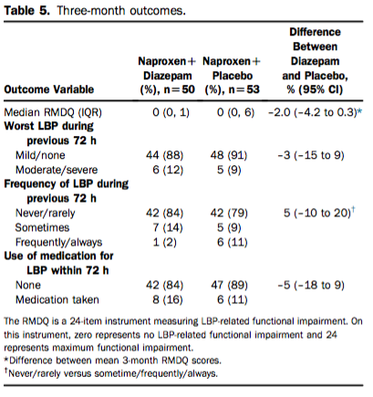
Articles analysés
Diazepam is no better than placebo when added to naproxen for acute low back pain
Friedman, 2017
Résultats
Groupes | Amélioration du RMDQ au suivi de 7 jours
Diazépam | Médiane de 11 (95% CI, 9-13)
Placebo | Médiane de 11 (95% CI, 8-13)

Slide 23
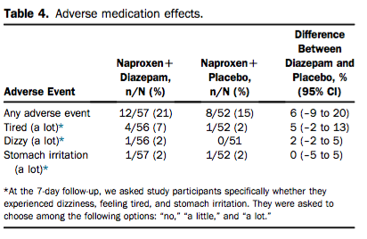
Articles analysés
Diazepam is no better than placebo when added to naproxen for acute low back pain
Friedman, 2017
Effets indésirables

Slide 24
Articles analysés
Diazepam is no better than placebo when added to naproxen for acute low back pain
Friedman, 2017
Discussion
Le naproxen seul comparé à l ’ajout du diazépam avait :
un séjour à l’hôpital plus court,
une plus grande probabilité de diminution de > 50% de la dlr au suivi de 7 jrs,
pas de différence sur l’amélioration du fonctionnement
Limitation
Nombre de patients moindre pour garder l’homogénéité (donc cette étude ne peut s’étendre pour les pts avec d’autres types de dlr lombaires ou des lombalgies chroniques)
Étude a pris place dans un centre d’urgence urbain
Diazépam seul n’a pas été testé
Médicaments PRN (par contre cela reflète la réalité de notre pratique)
Spasme musculaire pas dans les critères

Slide 25
Articles analysés
Double-blind, randomized, double-dummy clinical trial comparing the efficacy of ketorolac trometamol and naproxen for acute low back pain
Plapler, 2016
ECR de non-infériorité, double insu, fait dans 2 centres de recherche à Sao Paulo, Brésil
VAS score :
0 mm = pas de dlr
0.1 mm – 40 mm = dlr moyenne
40 mm – 70 mm = dlr modérée
70 mm – 100 mm = dlr sévère
Utilisation du Likert scale pour déterminer l’amélioration de la douleur
Excellent : diminution du VAS > 50mm
Très bien : diminution du VAS entre 40 mm et 50 mm
Bien : diminution du VAS entre 30 mm et 40 mm
Régulier : diminution du VAS entre 20 mm et 30 mm
Mauvais : VAS < 10 mm
Notes:
Durée de traitement de 5 jrs pour le ketorolac, avec un suivi total de 10 jrs
Critères d’exclusions:
Grossesse, allaitement, asthme, polype nasale, < 50 kg, allergie, CI, incapacité de participer, inscription préalable en dedans de 6 mois pour une autre étude, maladies cardiaques, maladies GI, maladies inflammatoires, maladies des reins, éthylisme, AVC, présence de fièvre ou infection, néo, pt sur ACO,
Nbres total 83

Slide 26
Articles analysés
Protocole
Vo = les pts ont reçu 40 mg et 1000 mg respectivement
Du 2ieme au 5ieme jr de traitement si le pt avait une VAS > 40 mm, une augmentation de dose à QID était permise
Les pts ont été réévalués au jour 2 (V1), jour 4 (V2) et jour 10 (V3)
L’effet d’analgésie a été évalué au : Vo, Vo-60, V1 et V2
 | Détails de l’étude
 | Naproxen 250mg tid x 5 jrs | Ketorolac 10mg Sl tid x 5jrs | Nombre total /Pertes au suivi
Groupe 1 | X | --- | 41/4
Groupe 2 | --- | X | 42/7
Notes:
Pertes de 20 pts au total
RPR = VASi – VASf / VASf

Slide 27
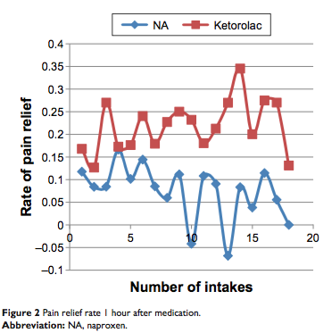
Articles analysés
Double-blind, randomized, double-dummy clinical trial comparing the efficacy of ketorolac trometamol and nabproxen for acute low back pain
Plapler, 2016
Résultats
RPR entre V0 et V0-60 a montré un gain de 5.6% pour KT vs NA qui en dessous de la limite de 10% (de non-infériorité)

Slide 28
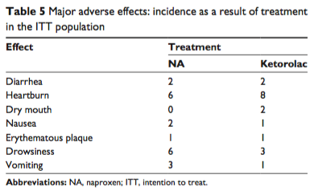
Articles analysés
Double-blind, randomized, double-dummy clinical trial comparing the efficacy of ketorolac trometamol and nabproxen for acute low back pain
Plapler, 2016
Effets indésirables

Slide 29
Articles analysés
Double-blind, randomized, double-dummy clinical trial comparing the efficacy of ketorolac trometamol and naproxen for acute low back pain
Plapler, 2016
Le ketorolac n’est pas inferieur vs le naproxen
L’étude nous démontre que le ketorolac a un taux de réponse plus rapide vs le naproxen après l’administration initiale des médicaments
Laisse entendre que le KT est plus rapide pour soulager la dlr
Limites
Le nombre de participants choisis et la démographie
L’étude a pris place dans 2 centres à Sao Paulo
Posologie erratique et non représentative
Possibilité de conflit d’intérêts
Utilisation du VAS
Notes:
Participant et leur nombre moindre

Slide 30
Discussion
Les résultats nous montre qu’il n’y a pas de différence significative entre le naproxen avec placebo et le naproxen avec d’autres médicaments
Le seul avantage du ketorolac est qu’il semble agir plus rapidement durant la dose initiale
Validité externe dans ¾ des études est bonne
Risque faible de biais dans les études

Slide 31
Discussion
Limitations :
Temps
Durée des études
Médicaments utilisés
Posologie
3 études = même auteur
RMDQ et VAS

Slide 32
Conclusion
Pour les lombalgies aiguës non radiculaires et non traumatiques, les études nous démontrent que le naproxen est aussi efficace seul que lorsqu’il est prescrit avec une des autres combinaisons énoncés dans notre analyse.
Malheureusement, il y a toujours un pourcentage de patients qui se plaignent de lombalgie chronique
De nouveaux médicaments seront nécessaires pour mieux contrôler la douleur associée aux lombalgies

Slide 33
Bibliographie
Plapler PG, Scheinberg MA, Ecclissato Cda C, Bocchi de Oliveira MF, Amazonas RB. Double-blind, randomized, double-dummy clinical trial comparing the efficacy of ketorolac trometamol and naproxen for acute low back pain. Drug Des Devel Ther. 2016 Jun 17;10:1987-93. doi: 10.2147/DDDT.S97756. eCollection 2016.PMID: 27382251
Friedman BW, Cisewski D, Irizarry E, Davitt M, Solorzano C, Nassery A, Pearlman S, White D, Gallagher EA Randomized, Double-Blind, Placebo-Controlled Trial of Naproxen With or Without Orphenadrine or Methocarbamol for Acute Low Back Pain. Ann Emerg Med. 2018 Mar;71(3):348-356.e5. doi: 10.1016/j.annemergmed.2017.09.031. Epub 2017 Oct 28.PMID: 29089169
Friedman BW, Irizarry E, Solorzano C, Khankel N, Zapata J, Zias E, Gallagher EJ, Diazepam Is No Better Than Placebo When Added to Naproxen for Acute Low Back Pain. Ann Emerg Med. 2017 Aug;70(2):169-176.e1. doi: 10.1016/j.annemergmed.2016.10.002. Epub 2017 Feb 7.PMID: 28187918
Friedman BW, Dym AA, Davitt M, Holden L, Solorzano C, Esses D, Bijur PE, Gallagher EJ. Naproxen With Cyclobenzaprine, Oxycodone/Acetaminophen, or Placebo for Treating Acute Low Back Pain: A Randomized Clinical Trial. AMA. 2015 Oct 20;314(15):1572-80. doi: 10.1001/jama.2015.13043.PMID: 26501533
Guide pratique CLIP, http://www.oeq.org/DATA/NORME/25~v~clip_lombalgies-guide.pdf
Guideline for the evidence-informed primary care management of low back pain,
http://www.cfpc.ca/uploadedFiles/Directories/Committees_List/Low_Back_Pain_Guidelines_Oct19.pdf

